Slide 1



ВВЕДЕНИЕ В ПРАКТИКИ CI/CD

Slide 2
Разработка – это не только про написание кода

Slide 3
Система контроля версий
Управление исходным кодом — это практика отслеживания изменений программного кода и управления ими

Slide 4






Примеры VCS

Slide 5
Имба

Slide 6
Git
Распределенная VCS для Linux
Свобода действий была причиной проблем , но придумали Git Flow
Сервисы для работы с Git:
GitHub
GitLab
Bitbucket
Gitea
Способы работы:
Консольная утилита
GUI клиенты (SourceTree, Sublime Merge)
Интегрированное в IDE решение

Slide 7
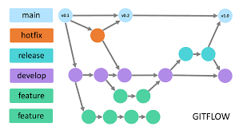
Git Flow
Методология работы с git
master(main) – стабильная версия проекта
develop – ветка новой функциональности
release/{version} – релизная ветка
(ответвляется от develop)
hotfix/{version} – хотфикс, ветвится от master
feature/{name} – ветка для разработки новой функциональности
fix/{name} – ветка для фикса бага
Обычно {name} = {#задачи в jira/треккере}_{описание опционально}

Slide 8
Моделируем ситуацию
Представьте, что вы написали серверное приложение.
Проблема 1. Вам нужно передать его кому-то другому, чтобы тот его запустил. Придется писать большое количество инструкций, прикладывать все файлы, а еще, что важно, убедиться, что локальное окружение соответствует требованием (иногда вплоть до ОС).
Проблема 2. Представьте, что вам нужно поднять 5, нет, 50 экземпляров вашего приложения. Вручную? Сюда потерянное время.
Проблема 3. Представьте, что вы занялись тиражом вашего решения и устанавливаете на разные сервера. Вам с нуля каждый раз нужно поднимать все – от ОС до любых прикладных программ, которые используются вашим приложением.

Slide 9
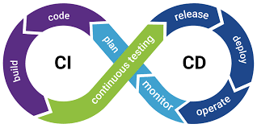

Slide 10
Continuous Integration (CI)
Практика разработки ПО, подразумевающая частое слияние изменений кода в VCS с последующей автоматической сборкой и тестированием

Slide 11




Сборка нормального человека
Test Server
Notifications
Tests
Publish
VCS
Build server
Server
Сборка курильщика
Server

Slide 12
Continuous Integration
Единый репозиторий для хранения исходного кода
Фазы сборки:
Сборка проекта
Автоматизированное выполнение тестов
Доставка*
Прочие интеграции: статический анализ исходного кода, уведомления, взаимодействия с баг-трекингом и т.д.

Slide 13



CI: инструменты

Slide 14
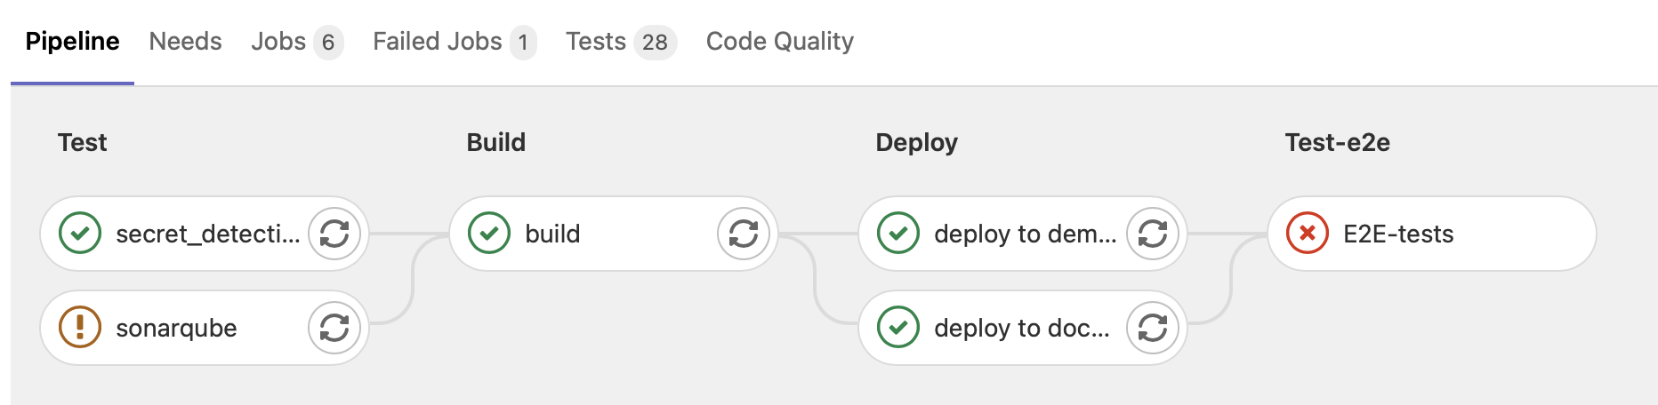
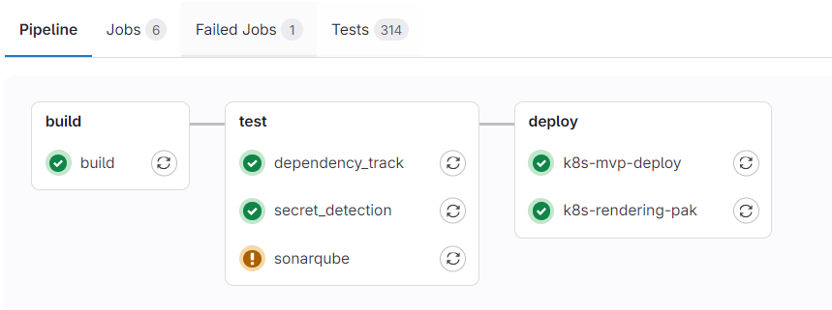
Pipeline

Slide 15
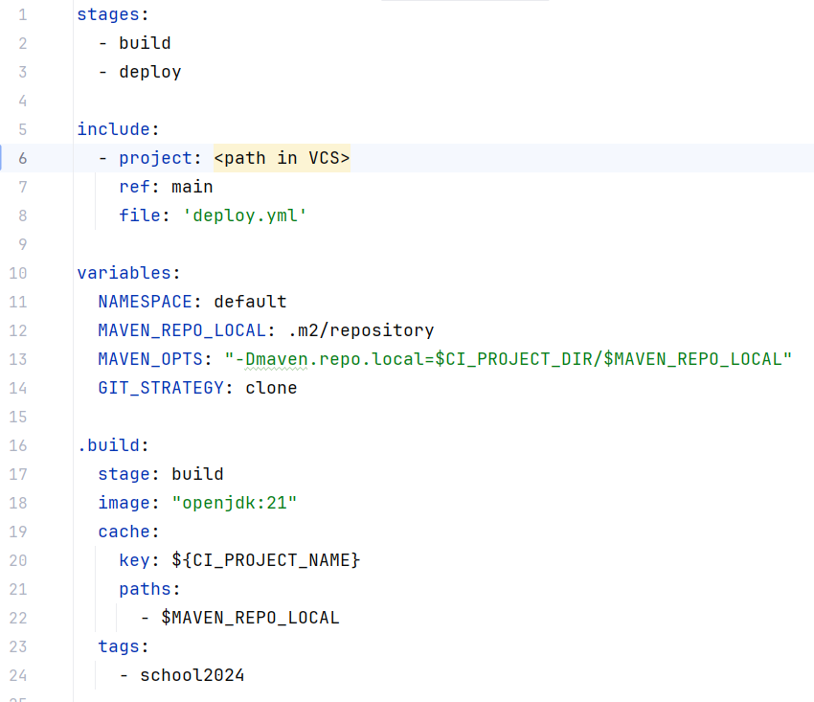
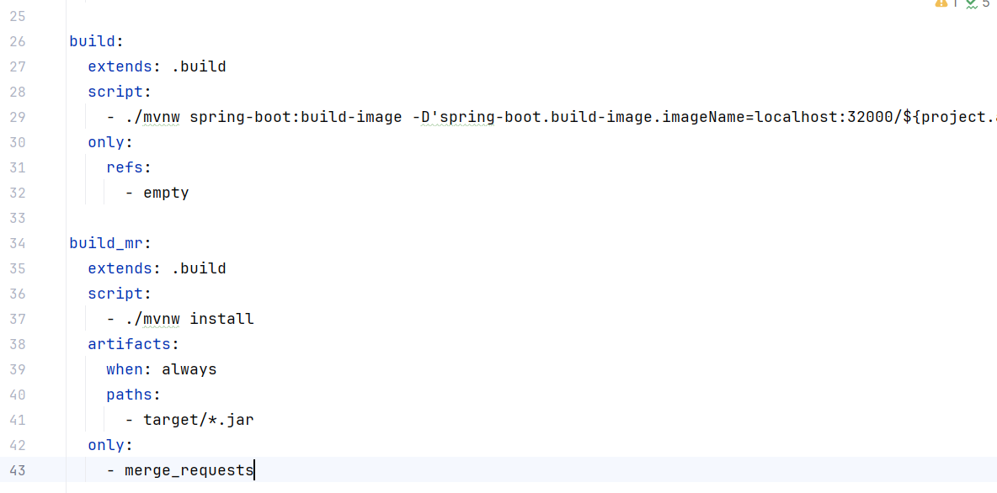
gitlab-ci.yml

Slide 16
CI. Советы и рекомендации
коммитить чаще
не коммитить сломанный код
все тесты должны проходить
исправлять ошибки, как можно раньше
наблюдать за метриками*

Slide 17
Continuous Delivery &Deployment (CD)
Практика непрерывного развертывания позволяет быстрее и эффективнее передавать ПО в эксплуатацию.
«Наивысшим приоритетом для нас является удовлетворение потребностей заказчика, благодаря регулярной и ранней поставке ценного программного обеспечения»
(с) манифест agile

Slide 18
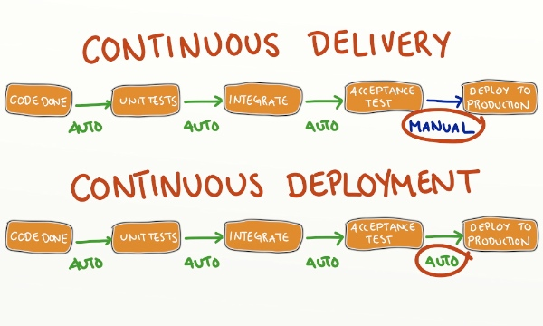
Continuous Delivery &Deployment (CD)

Slide 19

Docker

Slide 20
Виртуальные машины vs Контейнерные технологии
VM использует ресурсы реального компьютера (процессор, память и хранилище), для создания собственной виртуальной аппаратной среды с собственной ОС и приложениями. Это достигается с помощью технологии виртуализации и специального ПО (гипервизора), которое распределяет ресурсы между VM.
Контейнер позволяет запускать процесс внутри операционной системы хоста, но изолирует его от других процессов (с помощью пространств имен Linux)
Т.о. контейнеры гораздо легче, что позволяет запускать большее количество программных компонентов на одном и том же оборудовании.

Slide 21
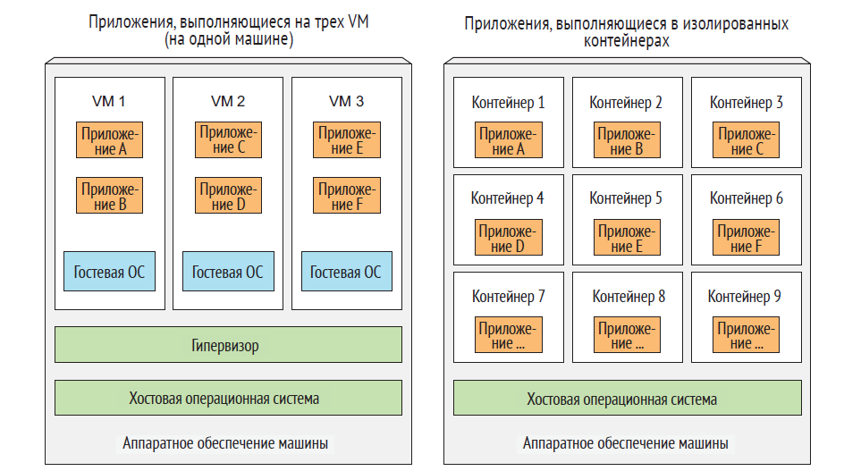
Виртуальные машины vs Контейнерные технологии

Slide 22
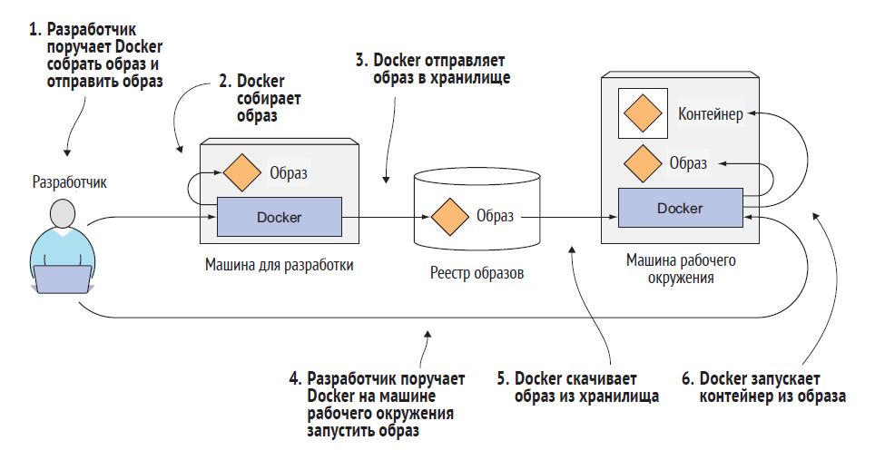
Docker
Docker – это популярный движок контейнеров с открытым исходным кодом на основе Linux для упаковки, распространения и выполнения приложений.

Slide 23
Docker
Docker позволяет упаковывать приложение вместе со всей его средой, переносить упакованный пакет в центральный репозиторий, из которого он затем может быть перенесен и выполнен на любом компьютере.
образы (Images) – это то, во что вы упаковываете свое приложение и его среду;
хранилища (Registry) - это репозиторий, в котором хранятся образы Docker и который упрощает обмен этими образами(общедоступные и приватные);
контейнеры. Контейнер на основе Docker – это обычный контейнер Linux, созданный из образа.

Slide 24
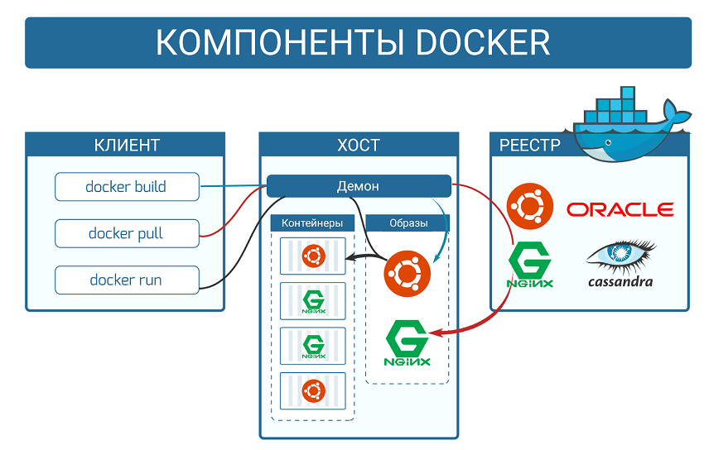
Устройство Docker

Slide 25
Основные понятия
Docker-демон (Docker-daemon) — сервер контейнеров, входящий в состав программных средств Docker. Демон управляет Docker-объектами (сети, хранилища, образы и контейнеры). Демон также может связываться с другими демонами для управления сервисами Docker.
Docker-клиент (Docker-client / CLI) — интерфейс взаимодействия пользователя с Docker-демоном. Клиент и Демон — важнейшие компоненты «движка» Докера (Docker Engine). Клиент Docker может взаимодействовать с несколькими демонами.
Docker-образ (Docker-image) — файл, включающий зависимости, сведения, конфигурацию для дальнейшего развертывания и инициализации контейнера.
Docker-файл (Docker-file) — описание правил по сборке образа, в котором первая строка указывает на базовый образ. Последующие команды выполняют копирование файлов и установку программ для создания определенной среды для разработки.
Docker-контейнер (Docker-container) — это легкий, автономный исполняемый пакет программного обеспечения, который включает в себя все необходимое для запуска приложения: код, среду выполнения, системные инструменты, системные библиотеки и настройки.

Slide 26
Docker
Dockerfile:
FROM openjdk:17-jdk-slim
ARG JAR_FILE=target/*.jar
COPY ${JAR_FILE} app.jar
ENTRYPOINT ["java","-jar","/app.jar"]
Docker Compose – инструмент, который упрощает использование Docker, позволяя создавать сценарии, которые облегчают проектирование и создание служб. С помощью Docker Compose можно запускать несколько контейнеров как одну службу или создавать разные контейнеры одновременно.

Slide 27

Kubernetes

Slide 28
Kubernetes
Kubernetes (K8s) — открытое программное обеспечение для оркестровки контейнеризированных приложений — автоматизации их развёртывания, масштабирования и координации в условиях кластера.
Kubernetes позволяет выполнять приложения на тысячах серверов, как если бы все эти узлы были одним огромным компьютером. Она абстрагируется от базовой инфраструктуры и т.о. упрощает разработку, развертывание.

Slide 29
Kubernetes
Узел (node) — физическая или виртуальная машина, на которой развёрнуты и выполняются контейнеры приложений.
Под (pod) — базовая единица для запуска и управления приложениями: один или несколько контейнеров, которым гарантирован запуск на одном узле, обеспечивается разделение ресурсов и межпроцессное взаимодействие и предоставляется уникальный в пределах кластера IP-адрес.
Том (volume) — общий ресурс хранения для совместного использования из контейнеров, развёрнутых в пределах одного пода.

Slide 30
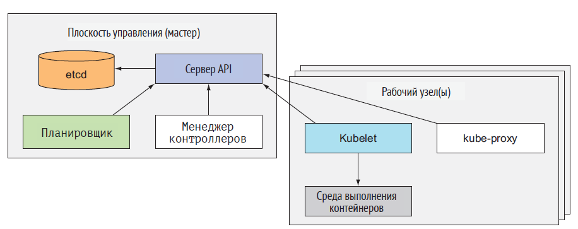
Архитектура k8s

Slide 31
Архитектура k8s
Ведущий узел
сервер Kubernetes API - для взаимодействия администратора/пользователя с другими компонентами плоскости управления;
планировщик - распределяет приложения (назначает рабочий узел каждому развертываемому компоненту приложения);
менеджер контроллеров - выполняющий функции кластерного уровня: репликация компонентов, отслеживание рабочих узлов, обработка аварийных сбоев узлов и т. д.;
etcd - надежное распределенное хранилище данных, которое непрерывно сохраняет конфигурацию кластера.
Рабочий узел
Docker, rkt или другая среда выполнения контейнеров;
Kubelet - агент, который обменивается с сервером API и управляет контейнерами на своем узле;
служебный прокси Kubernetes (kube-proxy) - балансирует нагрузку сетевого трафика между компонентами приложения

Slide 32
k8s
Обеспечение бесперебойной работы контейнеров
Легкое масштабирование количества копий
Перемещение контейнеры по кластеру
Повышение эффективности задействования оборудования
ConfigMap, Secrets etc. для легкого изменения параметров и системных переменных приложения
Шифрование трафика

Slide 33
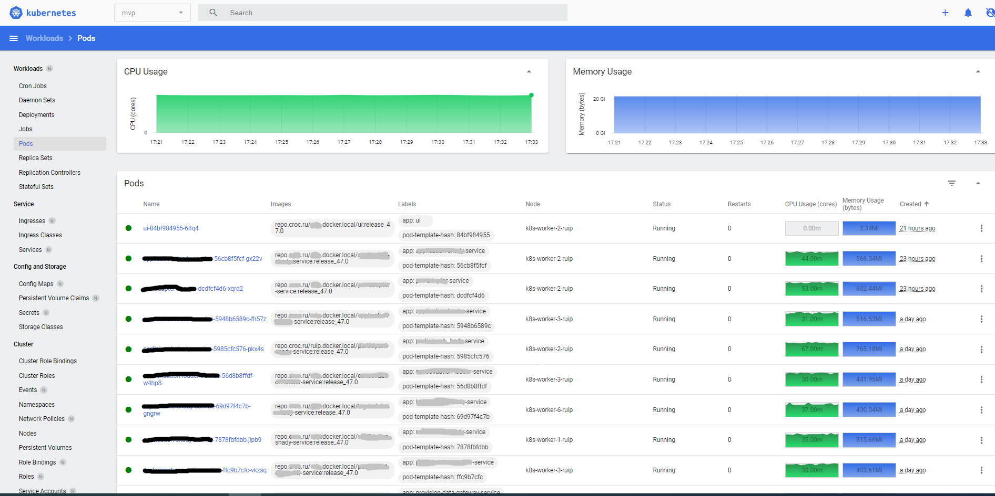
k8s

Slide 34
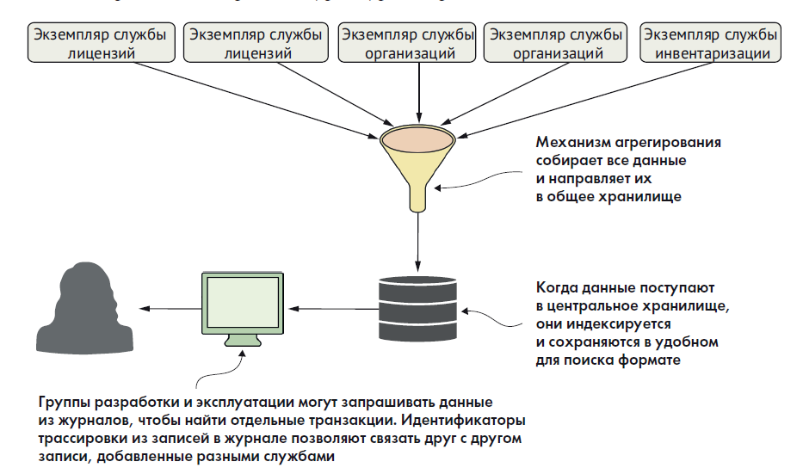
Агрегирование логов
В окружении микросервисов журналирование является важным инструментом отладки. Однако, поскольку функциональность приложения разбита на небольшие службы, каждая из которых может быть запущена в нескольких экземплярах, отладка на основе данных в журналах нескольких служб может быть чрезвычайно сложным делом. Решением может стать агрегирование логов в единое хранилище.

Slide 35
ELK stack
Стек ELK объединяет три инструмента с открытым исходным кодом, помогающих анализировать, искать и визуализировать журналы в масштабе реального времени:
Elasticsearch – распределенная аналитическая база данных всех типов (структурированных и неструктурированных, числовых, текстовых и т. д.);
Logstash – конвейер обработки данных на стороне сервера, позволяющий добавлять и получать данные из нескольких источников одновременно, а также преобразовывать их до того, как они будут проиндексированы в Elasticsearch;
Kibana – инструмент визуализации и управления данными для Elasticsearch

Slide 36
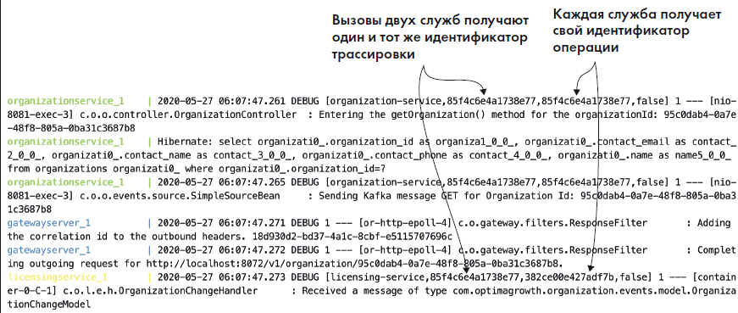
Трассировка
Хотелось бы видеть всю историю прохождения http запроса через цепочку микросервисов как единое целое.
Решение: добавление к заголовку запроса уникального идентификактора TraceId. При этом каждая логическая единица обработки запроса (span) имеет свой собственный идентификатор spanId.
Инструмент распределенной трассировки:
Jaeger
Zipkin

Slide 37
И еще немного про качество кода

Slide 38
Code Review
Code Review – это кооперативный процесс, направленный на повышение качества кодовой базы, уровня культуры разработки команды и, как следствие, качества и уровня продукта в целом.
Процесс Code Review дорогой, так как предполагает участие в нём более одного разработчика, а так же дополнительное переключение контекста, поэтому крайне важно подготовить MR должным образом.
Что надо сделать: - подготовить описание MR - соблюдать порядок и атомарность изменений в MR

Slide 39
Code Convention
Мы пишем код не для компилятора, а для человека который его будет читать. Код пишется всего единожды, а читается многократно.
В каждой здоровой команде разработки должна быть конвенция написания кода. У многих языков есть конвенции, разработанные разработчиками языка или лидерами крупных комьюнити.
Общие правила: - пишите идиоматичный код - используем стандарты языков - пишите правильный ОО-код (база - The Single Responsibility Principle) - осторожно следуйте рекомендациям IDE

Slide 40

Качество кода
Прежде, чем звать ревьюера, убедитесь, что:
Изменения атомарны и последовательны
Отсутствует закомментированный/мёртвый код
Код соответствует стилю и нет опечаток в комментариях и именах
Комментарии объясняют причину изменений
Есть обновлённая документация в читаемом виде
MR не содержит конфликтов и проходит тесты
MR собрался

Slide 41
Инструменты автоматической проверки
Linters: - автоматическая проверка на соответствие стилю - настраивается автоматическое форматирование - необходимо выполнять проверку перед коммитом
Статические анализаторы: - проверяет код без непосредственно запуска - можно натравить на поиск распространенных багов/уязвимостей - широкий набор правил по умолчанию - необходимо выполнять проверку перед коммитом

Slide 42
Показатели качества
На что стоит обращать внимание:
Архитектура и дизайн
Функциональность
Алгоритмика
Сложность
Тесты
Комментарии
Стиль
Документация

